Slide 1
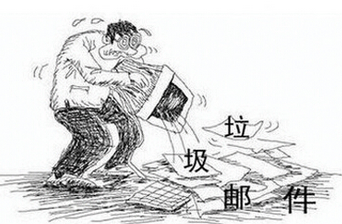
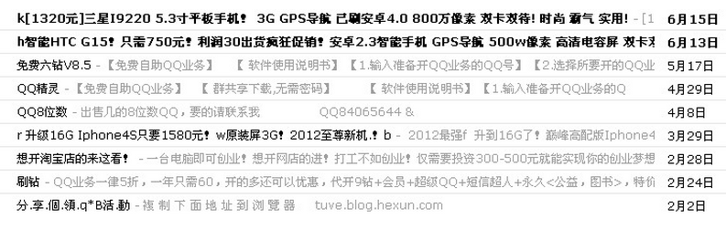
使用CNN进行文本分类：

Slide 2
环境配置：
1.基于Tensorflow
2.CPU版本即可
3.从零开始实践

Slide 3
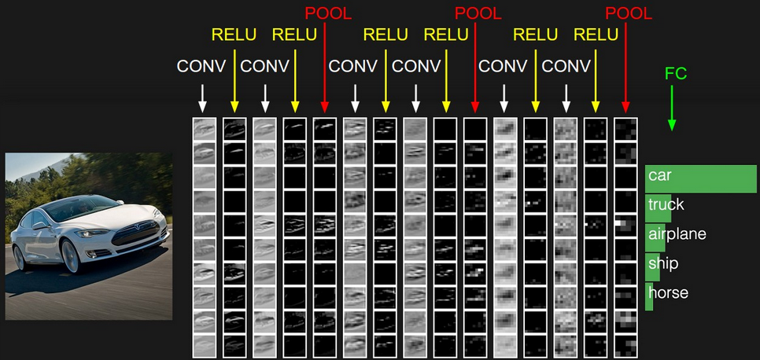
卷积神经网络：

Slide 4
